Slide 1
Remote Lab
Projeto e Seminário
Licenciatura em Engenharia Informática e de Computadores
Grupo 37
Alunos: António Alves Nº50539 / Ângelo Azevedo Nº50565
Orientado por: Prof. Pedro Miguens Matutino
Maio 2025

Slide 2
Sumário
Introdução
Objetivos
Arquitetura
Modelo de Dados
Ponto de Situação
Demonstração
Próximos Passos

Slide 3
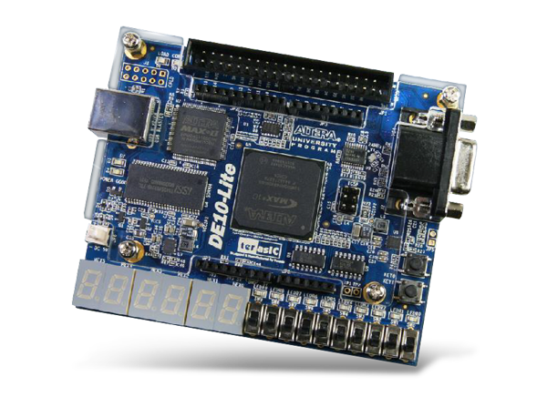
Introdução
Problemas:
Verificação em dispositivos reais;
Necessidade de acesso 24/7H;
Aumento do trabalho remoto;
Custo elevado;
FPGA Intel DE10-Lite

Slide 4

Objetivos
Plataforma virtual disponível 24/7H com:
Autenticação;
Laboratórios remotos;
Sistema de roles (Alunos, Professores e Administradores);

Slide 5
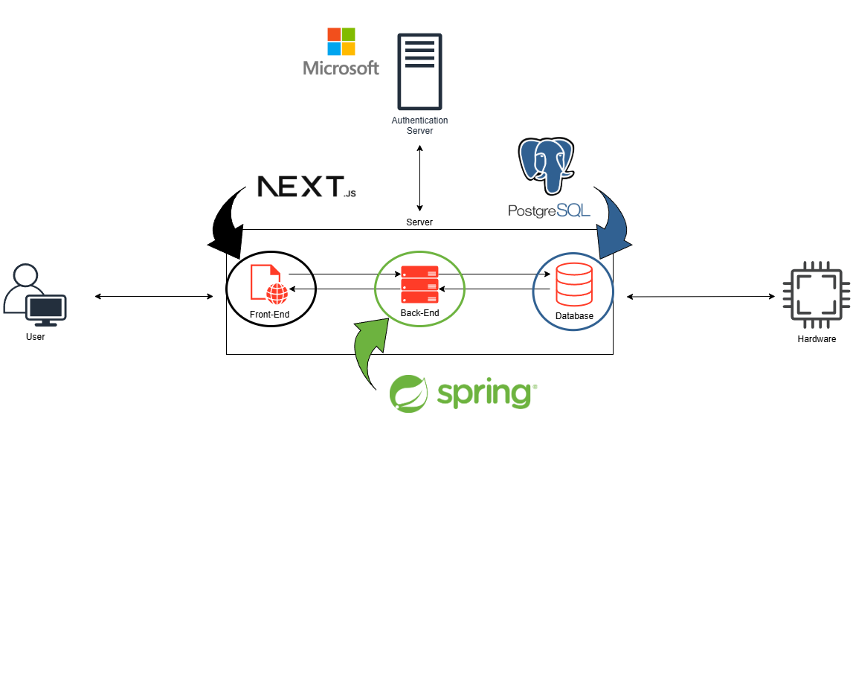
Arquitetura

Slide 6
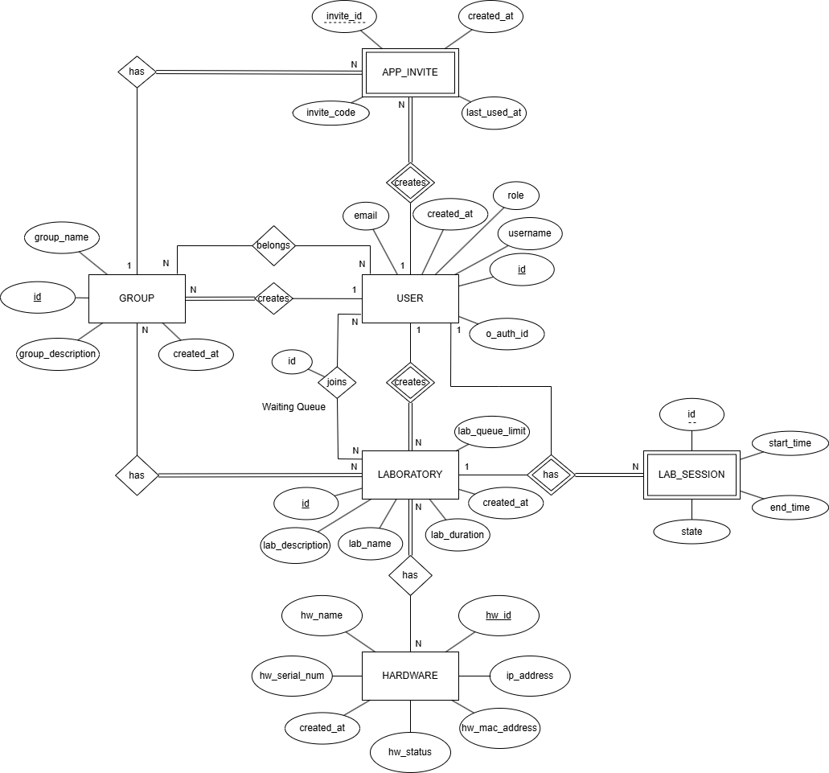
Modelo de Dados

Slide 7
Ponto de Situação
Atualmente apenas a base de dados está completamente implementada e documentada.
Front-end e back-end em fase de desenvolvimento.

Slide 8
Demonstração

Slide 9
Próximos Passos
Terminar a implementação da API e da Front-end. Após conclusão, iniciar a documentação.
Enquanto a documentação encontra-se em fase de escrita, pesquisar e investigar a fase de programação na FPGA.

Slide 10
Remote Lab
Projeto e Seminário
Licenciatura em Engenharia Informática e de Computadores
Grupo 37
Alunos: António Alves Nº50539 / Ângelo Azevedo Nº50565
Orientado por: Prof. Pedro Miguens Matutino
Maio 2025

